Slide 1
ГРАНТОВАЯ ПОДДЕРЖКА В СФЕРЕ СЕЛЬСКОГО ХОЗЯЙСТВА

Slide 2
Виды грантовой поддержки в сфере сельского хозяйства:
Грант «Агростартап»;
Грант на развитие семейных ферм;
Грант «Аргопрогресс»;
Грант «Агротуризм».

Slide 3
ГРАНТ «АГРОТУРИЗМ»
Получатели гранта – Сельскохозяйственные товаропроизводители (за исключением ЛПХ), соответствующие критериям микро- и малого предпринимательства в соответствии с ФЗ «О развитии малого и среднего предпринимательства в Российской Федерации».
Соотношения средств на реализацию проекта:
До 3 млн.руб. – если объем собственных средств = 10% стоимости проекта;
До 5 млн.руб. – если объем собственных средств = 15% стоимости проекта;
До 8 млн.руб. – если объем собственных средств = 20% стоимости проекта;
До 10 млн.руб. – если объем собственных средств = 25% стоимости проекта.
Срок освоения: не более 18 месяцев.
Целевые направления расходования гранта «Агротуризм» определяются Министерством сельского хозяйства РФ.

Slide 4
Нормативные документы:
Приказ Министерства сельского хозяйства Российской Федерации от 10.02.2022 № 68;
Приказ Министерства сельского хозяйства Российской Федерации от 02.03.2022 № 116;
Приказ Министерства сельского хозяйства Российской Федерации от 14.04.2023 № 384.

Slide 5
Цели использования средств гранта:
Приобретение, строительство, модернизацию или реконструкцию средств размещения, используемых для приема туристов;
Подключение средств размещения, объектов, используемых для приема туристов (вода, электричество и тд);
Приобретение и монтаж туристического оборудования;
Благоустройство территорий (создание зон отдыха, освещение территории и тд.);
Мебель и оборудования для средств размещения, а также для реализации произведенной сельскохозяйственной продукции;
Приобретение с/х животных и птицы, техники, специализированного транспорта и оборудования, предназначенных для производства с/х продукции, в том числе в целях организации объектов туристического показа и объектов, используемых для приема туристов.

Slide 6
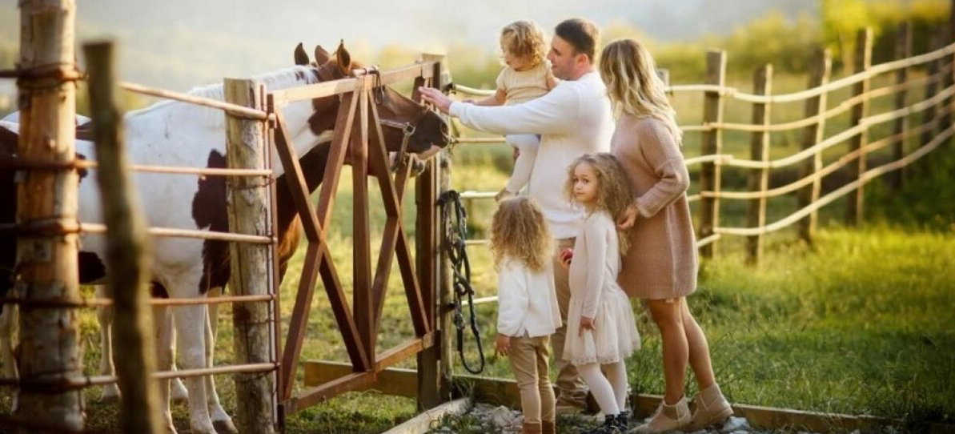
Основные требования к участникам:
Осуществлять деятельность не менее 5 лет с даты получения гранта;
Достигнуть значения показателей, предусмотренных проектом;
Обеспечить увеличение производства сельскохозяйственной продукции и привлечение людей на сельские территории.

Slide 7
БЛАГОДАРИМ ЗА ВНИМАНИЕ

